Slide 1
Dynamiska Webbapplikationer GIK339
Projektarbete: CRUD med en resurs
Gruppnummer: 35​ Medlemmar:​ Hangama Dehati , Samir Ahmad
Kursperiod: Höst 2025
Reovisningsdatum: 2026-01-15
Examinator: Mikaela Hedberg

Slide 2
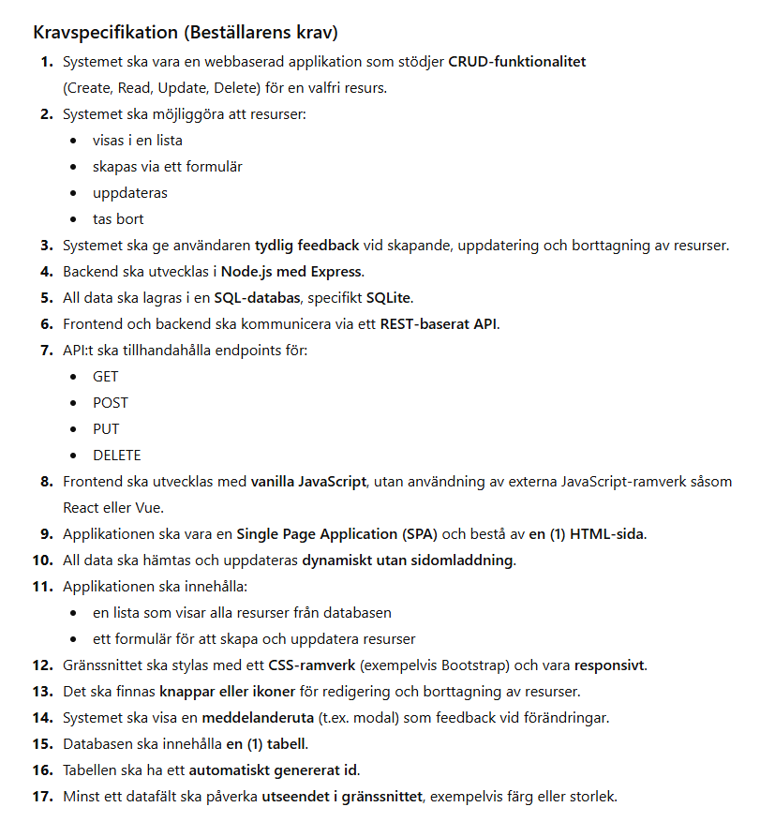
Projektbeskrivning
Utveckling av en webbaserad CRUD-applikation för en valfri resurs
Applikationen byggs som en Single Page Application med en HTML-sida
Backend: Node.js och Express med ett REST-API
Databas: SQLite för lagring av data
Frontend: Vanilla JavaScript med fetch för API-anrop
Dynamisk lista och formulär för skapa, visa, uppdatera och ta bort data
Responsivt gränssnitt med CSS-ramverk
Användaren får feedback via meddelanderutor vid förändringar

Slide 3
Tolkning av CRUD med en resurs
VI har tolkat det som de fyra grundläggande operationerna som man kan göra på ett objekt (en resurs) i t.ex. ett system, en databas eller ett API:
CRUD =
C – Create → skapa en ny resurs
R – Read → läsa eller hämta en befintlig resurs
U – Update → uppdatera en befintlig resurs
D – Delete → ta bort en resurs

Slide 4
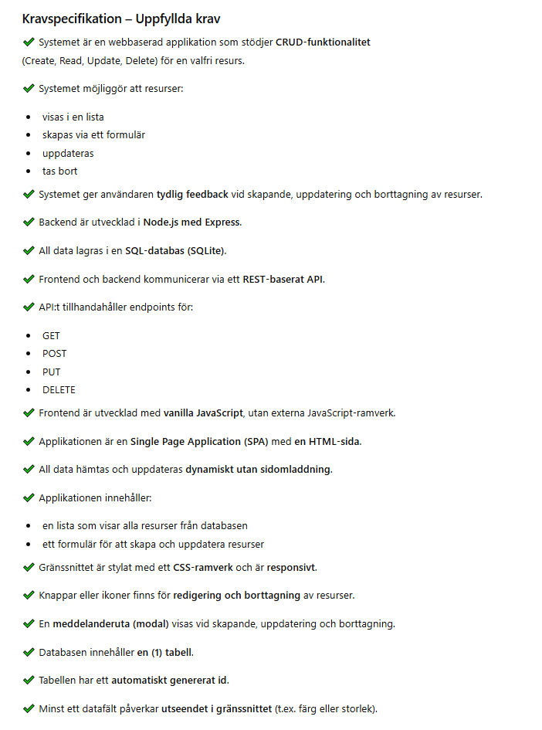
Systemlösning
Växtregister App
Vad gör appen?
Appen är ett enkelt webbaserat växtregister där användaren kan hantera växtinformation.
Den används för att lägga till, visa, redigera och ta bort växter i en lista.
Hur är appen designad?
Webbaserad klient–server-lösning
Tydlig uppdelning mellan frontend och backend
Användarvänligt gränssnitt med formulär och kortvy
Data skickas mellan frontend och backend i JSON-format
Persistens via databas (sparas även efter omstart)
Översikt: Användare ↔ Webbläsare (frontend) ↔ Server (backend) ↔ Databas

Slide 5
Tekniska detaljer
Frontend:
Byggd med HTML, CSS och JavaScript
index.html – struktur och formulär
script.js – logik och DOM-hantering
Använder fetch() för att kommunicera med backend
Skickar och tar emot data i JSON-format
Backend:
Byggd med Node.js och Express
server.js hanterar serverlogik och API
REST-baserat API för växtresursen
API-endpoints:
GET /plants – hämta alla växter
GET /plants/:id – hämta en specifik växt
POST /plants – skapa ny växt
PUT /plants – uppdatera växt
DELETE /plants/:id – ta bort växt
Databas:
SQLite
Lokal databas: plants.db
Lagrar växtposter permanent
Notes:
När användaren klickar på knappar eller skickar formulär sker allt dynamiskt utan att sidan laddas om.​
Backend (30–40 sek)​
Peka på Backend:​
“Backend är serverdelen som hanterar logiken och databasen.”​
“Vi använder Node.js tillsammans med Express för att skapa ett REST API.”​
“API:t tar emot förfrågningar från frontend, till exempel POST, PUT och DELETE.”​
​
Peka på Database:​
“För datalagring använder vi SQLite.”​
“Databasen lagrar alla poster och backend ansvarar för att läsa, spara, uppdatera och ta bort data.”​
Frontend, backend och databas är separerade men kommunicerar med varandra via API-anrop.​
​

Slide 6
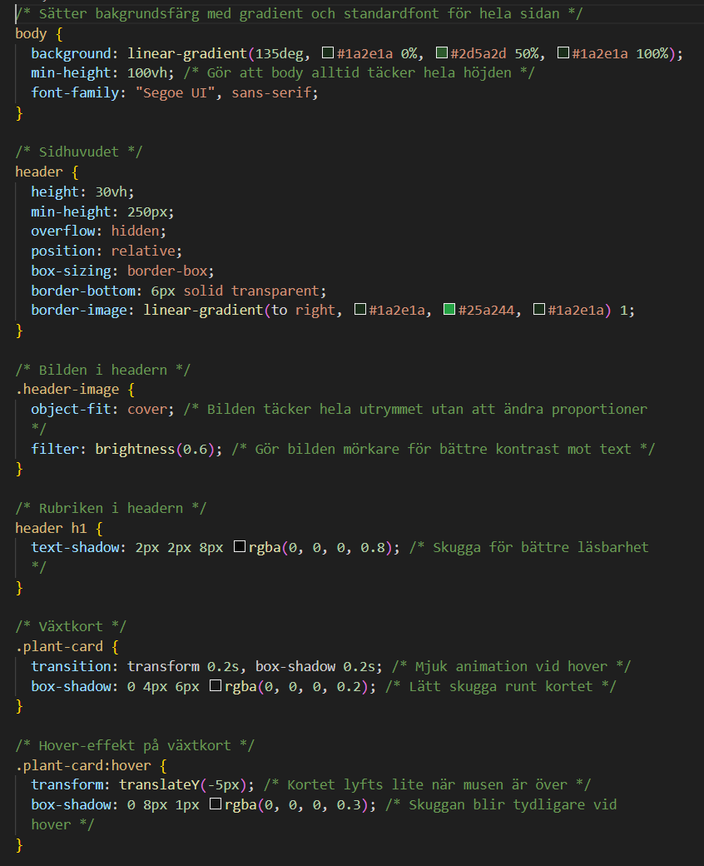
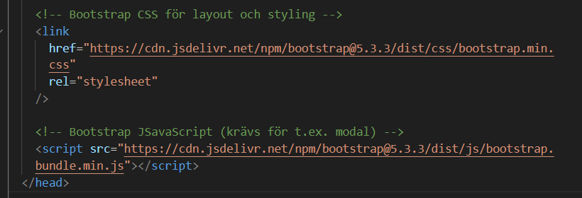
CSS-ramverk
Bootstrap​
Grid-system​
Cards och knappar​
Modaler för feedback​
Responsiv design
Varför Bootstrap?​
Snabb utveckling​
Enkelt och tydligt​
Fungerar bra på mobil & desktop
Egen CSS kompletterar Bootstrap för:
Anpassat utseende och färger
Finjustering av layout och spacing
Ökad kontroll över designen
App-specifik styling
Notes:
När användaren klickar på knappar eller skickar formulär sker allt dynamiskt utan att sidan laddas om.​
Backend (30–40 sek)​
Peka på Backend:​
“Backend är serverdelen som hanterar logiken och databasen.”​
“Vi använder Node.js tillsammans med Express för att skapa ett REST API.”​
“API:t tar emot förfrågningar från frontend, till exempel POST, PUT och DELETE.”​
​
Peka på Database:​
“För datalagring använder vi SQLite.”​
“Databasen lagrar alla poster och backend ansvarar för att läsa, spara, uppdatera och ta bort data.”​
Frontend, backend och databas är separerade men kommunicerar med varandra via API-anrop.​
​

Slide 7
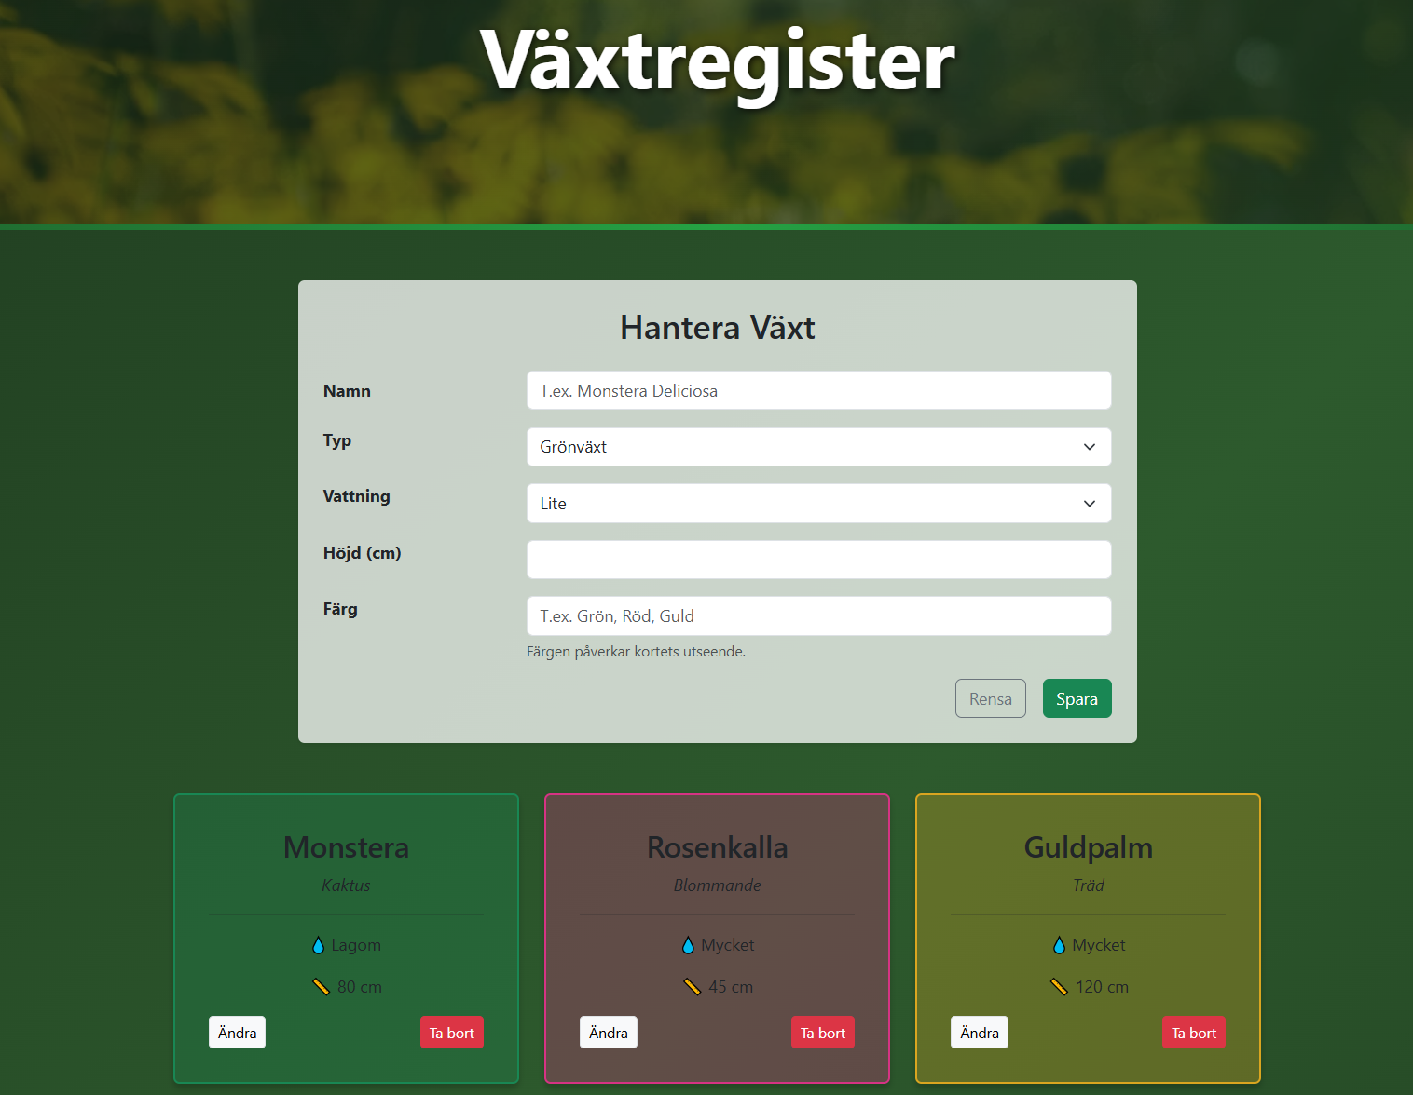
UI – Exempel & Testfall
Exempel i appen:
Header med titel och bakgrundsbild
Formulär för att lägga till/redigera växt
Växtkort med namn, typ, vatten, höjd, färg
Knappar: Ändra / Ta bort
Modal för feedback
Testfall när appen körs:
Formulär fungerar och validerar input
Kort uppdateras direkt vid ändring
Knappar utför rätt åtgärd
Modal visar bekräftelse
Layout fungerar på mobil, surfplatta och desktop

Slide 8
Reflektion
Roligt​
• Se frontend och backend fungera ihop​ • Jobba med riktig CRUD
Utmaningar​
• Fetch och API-anrop​ • Uppdatera och ta bort rätt data
Lärdomar​
• REST API​ • Databas + server + klient​ • Struktur i ett webbprojekt
Notes:
“Det roligaste i projektet var att se frontend och backend fungera ihop.”​
“När vi började jobba med riktig CRUD och såg att data sparades i databasen blev det tydligt hur allt hänger ihop.”​
Det som var mest utmanande var fetch och API-anropen.”​
“Särskilt att uppdatera och ta bort rätt data, eftersom man måste skicka rätt id och hantera svar från servern.”​
“Vi har lärt oss hur ett REST API fungerar i praktiken.”​
“Vi har också lärt oss hur databasen, servern och klienten samarbetar.”​
“En viktig lärdom var hur man strukturerar ett webbprojekt med tydlig uppdelning mellan frontend och backend.”​
“Sammanfattningsvis har projektet gett oss en bättre förståelse för hur dynamiska webbapplikationer byggs.”​
​

Slide 9
Tack för att ni lyssnade!

